Slide 1
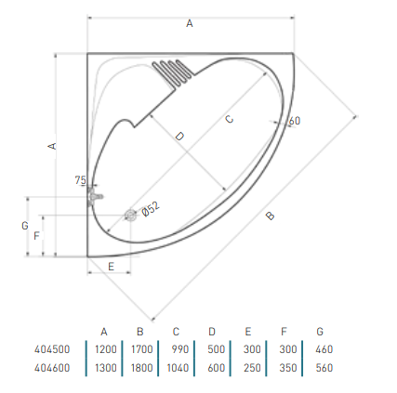
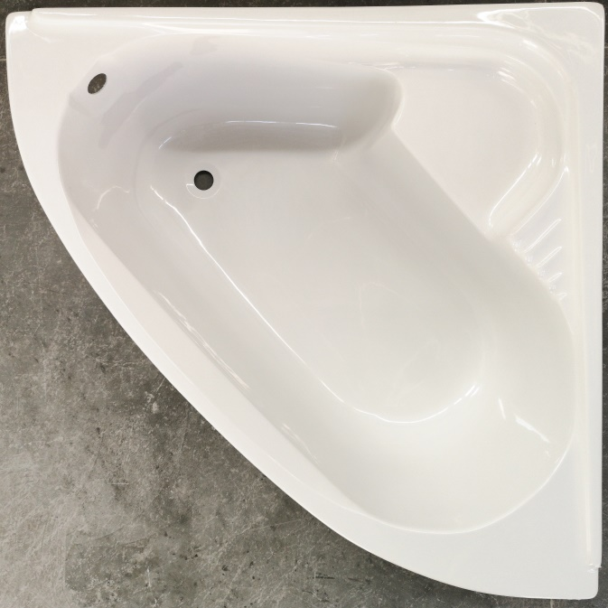
PRODUKTDATENBLATT
Bezeichnung | FIRENZE
Art.Nr. | 404500
EAN Nummer | 9002827404505
Abmessungen | 120x120x43cm
Stand: Juni 2023

